Slide 1
Курсовая работа Сравнение детерминированных методов инверсии для данных электромагнитного каротажа
Автор: Акмурзин Михаил Эдуардович, гр. ПМ-357
Научный руководитель: Касаткин Алексей Александрович

Slide 2
Цель и задачи
Цель работы – реализация и сравнение детерминированных методов для инверсии данных электромагнитного каротажа.
Задачи:
Изучить и реализовать программно на языке программирования C++ методы Ньютона-Гаусса и Нелдера-Мида.
Провести испытания на реальных данных для сравнения методов Ньютона-Гаусса и Нелдера-Мида.

Slide 3

Постановка задачи
На вход подается вектор-значений $y={\left[y_{1},y_{2},…,y_{n}\right]}^{T}$ и вектор-функций
$F\left(x\right)={\left[F_{1}\left(x\right),F_{2}\left(x\right),…,F_{n}\left(x\right)\right]}^{T},где x∈R^{m}, причем m≤n$.
Нужно найти такой $x∈R^{m}$ при котором:
$$\begin{aligned}S\left(x\right)=\sum_{i=1}^{n}{(y_{i}−F_{i}{\left(x\right))}^{2}→min},\end{aligned}$$
где $S\left(x\right)$ – функция потерь.

Slide 4
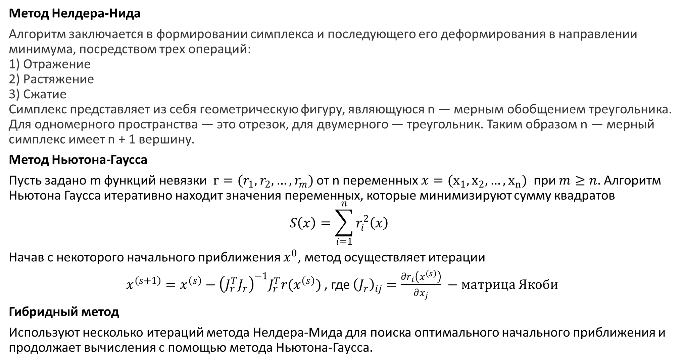
Методы оптимизации
Метод Нелдера-Нида
Алгоритм заключается в формировании симплекса и последующего его деформирования в направлении минимума, посредством трех операций: 1) Отражение 2) Растяжение 3) Сжатие Симплекс представляет из себя геометрическую фигуру, являющуюся n — мерным обобщением треугольника. Для одномерного пространства — это отрезок, для двумерного — треугольник. Таким образом n — мерный симплекс имеет n + 1 вершину.
Метод Ньютона-Гаусса
Пусть задано m функций невязки $r=(r_{1},r_{2},…,r_{m})$ от n переменных $x=(x_{1},x_{2},…,x_{n})$ при $m≥n$. Алгоритм Ньютона Гаусса итеративно находит значения переменных, которые минимизируют сумму квадратов
$$S\left(x\right)=\sum_{i=1}^{n}{r_{i}^{2}\left(x\right) }$$
Начав с некоторого начального приближения $x^{0}$, метод осуществляет итерации
$x^{\left(s+1\right)}=x^{\left(s\right)}−{\left(J_{r}^{T}J_{r}\right)}^{−1}J_{r}^{T}r(x^{\left(s\right)})$ , где ${\left(J_{r}\right)}_{ij}=\frac{∂r_{i}\left(x^{\left(s\right)}\right)}{∂x_{j}} −матрица Якоби$
Гибридный метод
Используют несколько итераций метода Нелдера-Мида для поиска оптимального начального приближения и продолжает вычисления с помощью метода Ньютона-Гаусса.

Slide 5
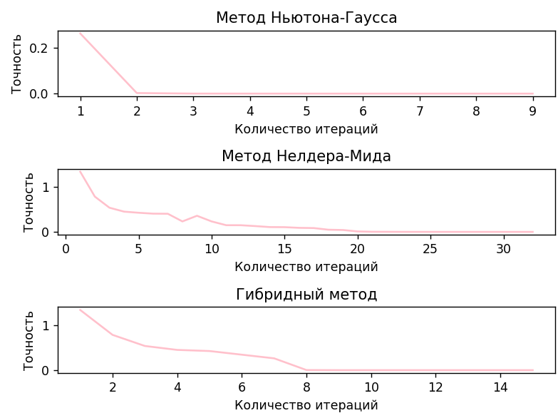
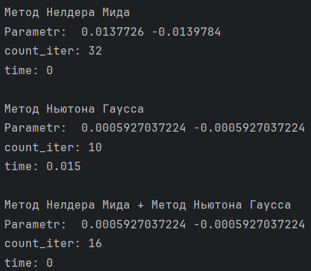

Пример работы на экспериментальных данных
Пусть$n=m=2. Тогда F_{1}\left(x\right)=e^{{−x}_{1}^{2}−x_{2}^{2}},F_{2}\left(x\right)=e^{x_{1}x_{2}},$где $x∈R^{2}. Нач. приближение$ $x_{0}={\left[−1,1\right]}^{T},$ эталонная точка $x^{∗}={\left[0,0\right]}^{T}$

Slide 6
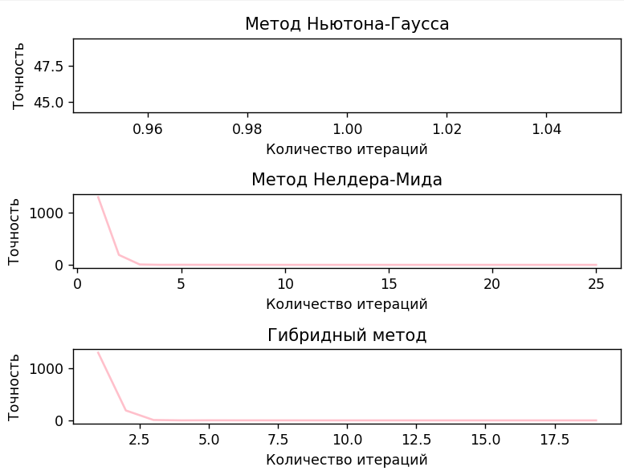
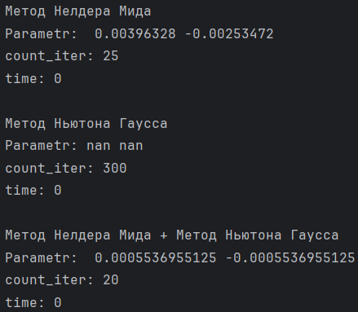

Пример работы на экспериментальных данных
Пусть$n=m=2. Тогда F_{1}\left(x\right)=e^{{−x}_{1}^{2}−x_{2}^{2}},F_{2}\left(x\right)=e^{x_{1}x_{2}},$где $x∈R^{2}. Нач. приближение$ $x_{0}={\left[1,2\right]}^{T},$ эталонная точка $x^{∗}={\left[0,0\right]}^{T}$

Slide 7
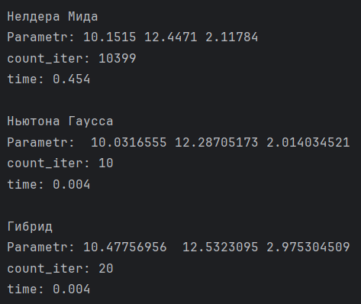
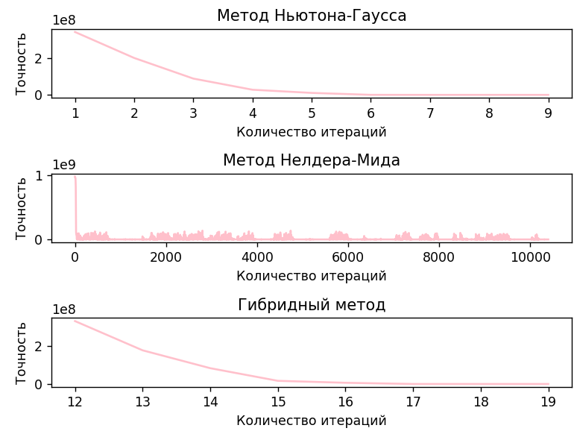

Пример работы на реальных данных
$$\text{Модельные показания приборов являются нам заданы и являются функциями, представленными в виде }\text{RBF}\text{−интерполяции }F_{i}\left(x\right)=\sum_{k=1}^{n}{w_{i,k}}f\left(\left\|x−x_{k}\right\|\right), i=1,…,m.$$
$\text{с узловыми точками }x_{k}=\{x_{k},y_{k},z_{k}\} \text{и весами }w_{i,k}\text{.В нашем случае ядро радиально−базисной функции имеет вид }f\left(r\right)=\sqrt{1+\frac{r^{2}}{ε^{2}}}\text{ с известным }ε\text{.}$ Нач. приближение $x^{0}={\left[10,100,1\right]}^{T},$эталонная точка $x^{∗}={\left[10.2,12.2,2\right]}^{T}.$

Slide 8
Заключение
В рамках курсовой работы были изучены и реализованы методы оптимизации, а именно методы Ньютона-Гаусса и Нелдера-Мида. Для каждого метода были реализованы программы на языке программирования C++, которые позволяли провести сравнение методов на сходимость и время выполнения.
Исследование показало:
Метод Нелдера-Мида сходится к правильному ответу почти всюду, кроме случаев, когда симплекс находится далеко от оптимальной точки
Метод Нелдера-Мида дает сильное уменьшение функции уже на первых итерациях, что позволяет его использовать совместно с методами сильно зависящими от начальных данных
Метод Ньютон-Гаусса зависит от гладкости функции и начального приближения
Метод Нелдера-Мида и Ньютона-Гаусса позволяет найти решение в большинстве случаев

